Slide 1
DEXiAF, un outil d’aide à la conception de systèmes agroforestiers
Aude Alaphilippe, Delphine Mézière, Aurélie Augis, Claire Vaskou, Laurie Castel, François Warlop, David Grandgirard
Notes:
1

Slide 2
L’agroforesterie
= une des voies pour relever les défis actuels de l’agriculture
Les systèmes agroforestiers sont complexes:
plurispécifiques, multifonctionnels et multiformes.
Constat: beaucoup de projets agroforestiers n’aboutissent pas
Règlementation encore peu incitative,
Manque de références,
Manque d’accompagnement au montage des porteurs de projets,
Accessibilité limitée à un conseil spécifique.
➔ Rend difficile la conception de systèmes agroforestiers et la projection à long terme sur les performances attendues.
Notes:
Ex de défis: adaptation au changement climatique,
la protection des sols,
le moindre recours des produits phytosanitaires,
la sécurité alimentaire, etc.
1

Slide 3
Conception de systèmes agroforestiers
Des besoins d’accompagnement des porteurs de projet
→ en structurant la démarche globale de conception
→ en développant des outils d’évaluation des performances ex ante
& en liant ces deux actions.
Diagnostic initial
Priorités du producteur
Contexte atouts et contraintes de l’exploitation
Prototypage Cultures et pratiques
Stratégie de production
L’évaluation ex ante des performances est nécessaire pour:
→ permet de se projeter sur des systèmes en rupture
→ identifier les points à améliorer sur les prototypes.
Evaluation a priori des performances Amélioration itérative des prototypes
Notes:
guide PAGESA (Labant, 2009)
<numéro>

Slide 4
Evaluation multicritère
“Les approches multicritères correspondent à un ensemble d'outils d'aide à l'analyse et à la décision en présence d'un nombre important de paramètres.”
Rouaud, 2013
Permettent :
Simulation de changements au sein d’un SdC
Création de différents scenarii
Simulation de l’évolution d’un système
Dépendent :
Du périmètre d’évaluation (paysage, système d’exploitation, parcelle etc.)
De leur programmation dans le temps (ex ante, ex post…)
De l’auteur de l’évaluation (auto-évaluation, audit externe…)

Slide 5
Caractéristiques de l’outil
Demande et besoins identifiés:
Connaître les performances ex ante : aide à la projection
Identifier les points faibles/forts des prototypes : permettre l’optimisation
Comparer différents prototypes
Quelles caractéristiques
Evaluation des 3 piliers de la durabilité
Données manquantes ou approximatives
Opérationnel pour les acteurs de terrain (binôme agri & conseiller)
Commun aux différents systèmes agroforestiers végétaux
➔ Choix de la méthode:
Pas d’outil générique pour l’évaluation multicritère de la durabilité des SAF
Mais des acquis méthodologiques grâce aux outils DEXiPM
Outil partagé, co-construit, rassemblant expertises et références

Slide 6
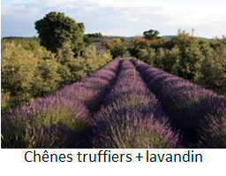
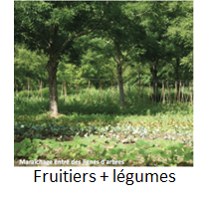
Des questions pour le développement
Est-ce possible de créer un outil générique pour les SAF ?
Quelle partie fixe commune à tous les SAF
Quels éléments spécifiques à chaque SAF (ex : SAF vergers/maraîchage ou bois d’œuvre/grandes cultures) ?
Quelles références utilisées ?
Comment rendre simple d’utilisation cet outil ?
Limiter le nombre de critères d’entrée
Comment décrire finement le système agroforestier
Comment assurer une bonne qualité prédictive?

Slide 7
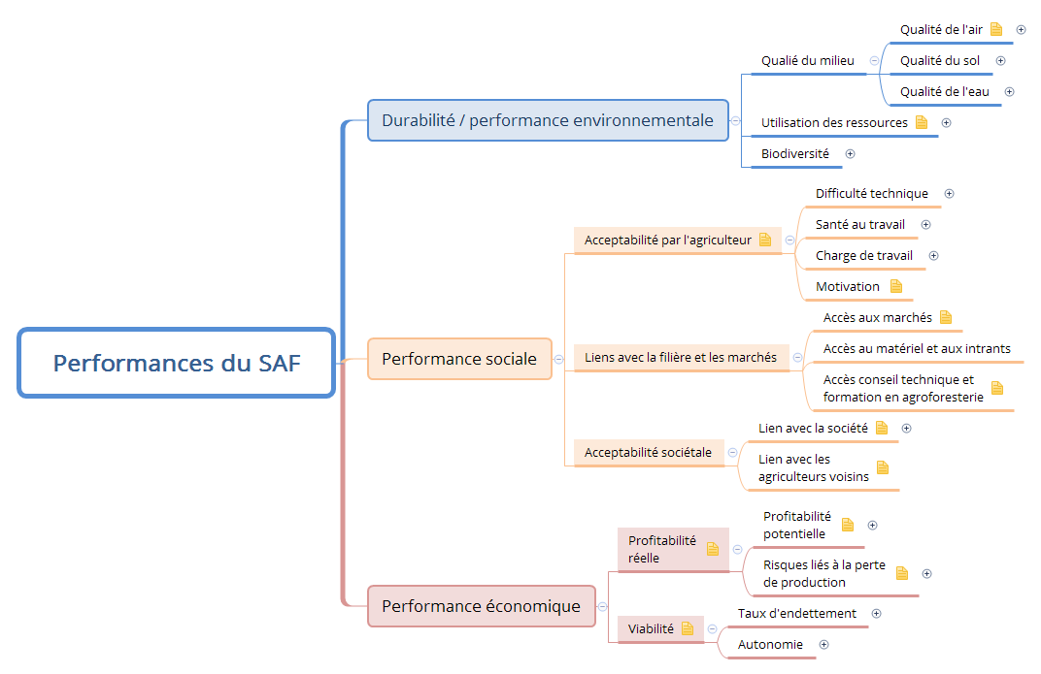
Le modèle DEXiAF
Une composante agrégée: la durabilité
Décomposée sur ses 3 piliers
Jusqu’à des éléments:
Contexte
Design
Espèces
Pratiques
= critères d’entrée

Slide 8
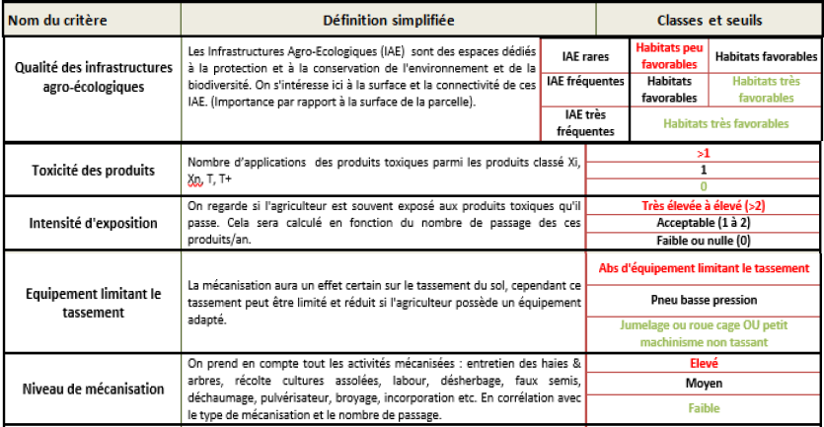
DEXiAF un outil opérationnel
Tableaux synthétiques des critères d’entrée (88 critères)
Renseignés à l’aide de classe qualitative, à paramétrer pour chaque SAF

Slide 9
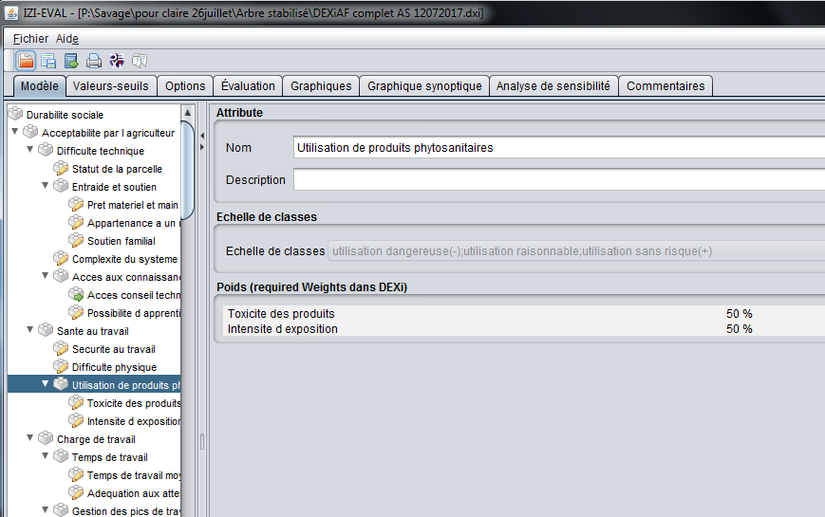
Un onglet de présentation de l’arbre
Interface utilisateur: IZI-Eval
Observation
Représentation du modèle (architecture)
Pondération (méthode d’agrégation)

Slide 10
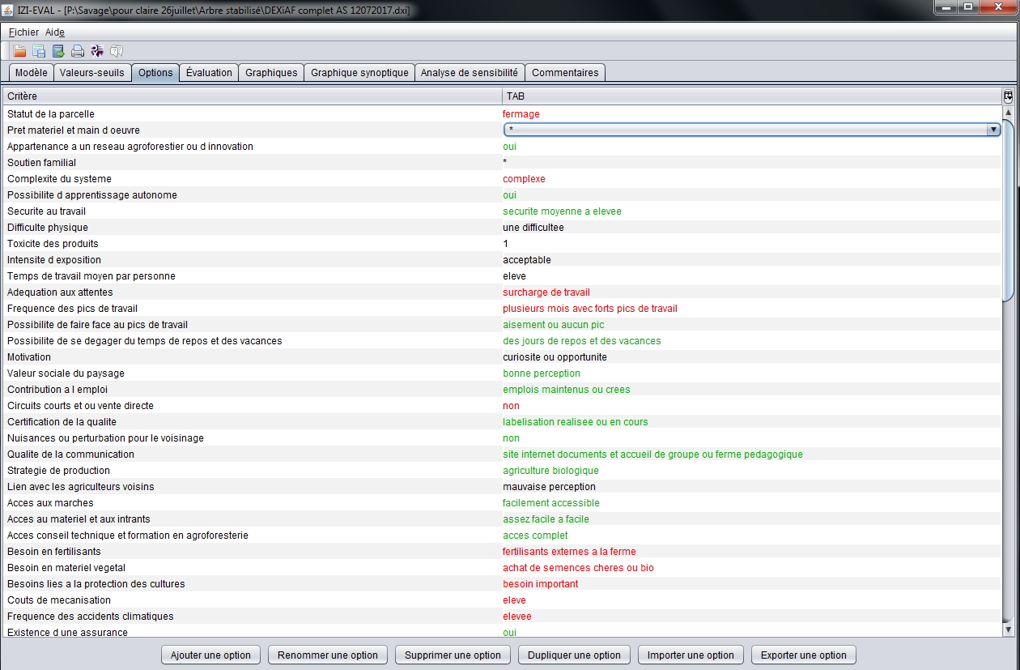
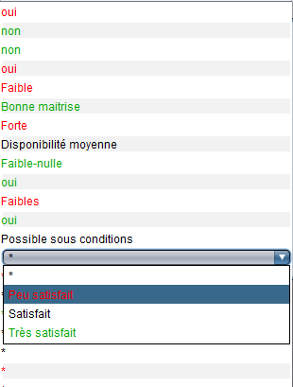
Un onglet de travail
Ajouter un nouveau système de culture
→ Critères d’entrée renseignés à l’aide de listes déroulantes.

Slide 11
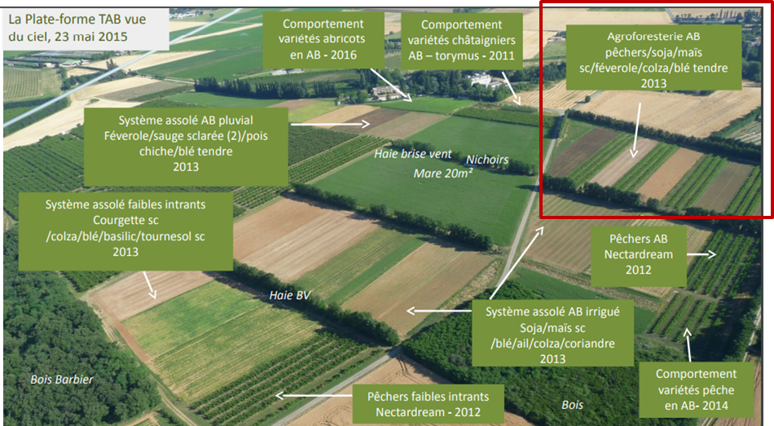
Cas d’étude: plateforme TAB (Drôme)
La Plate-Forme TAB vue du ciel, avec la parcelle agroforestière vergers/grandes cultures

Slide 12
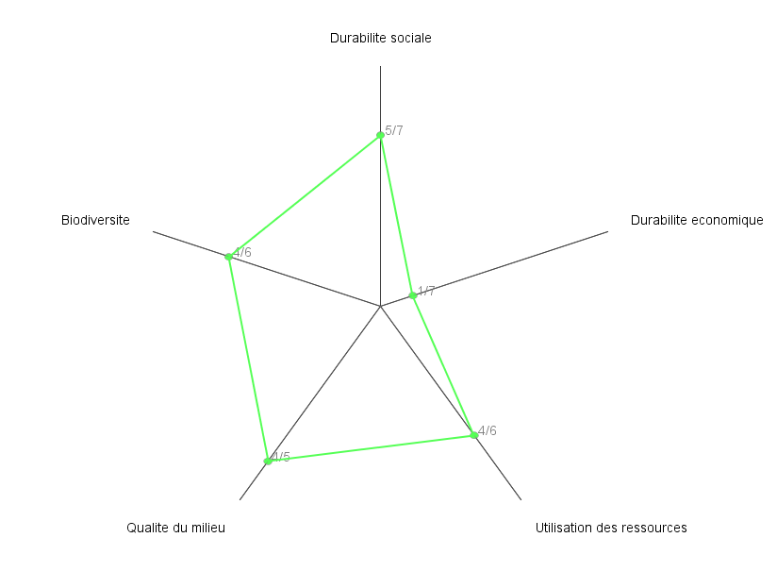
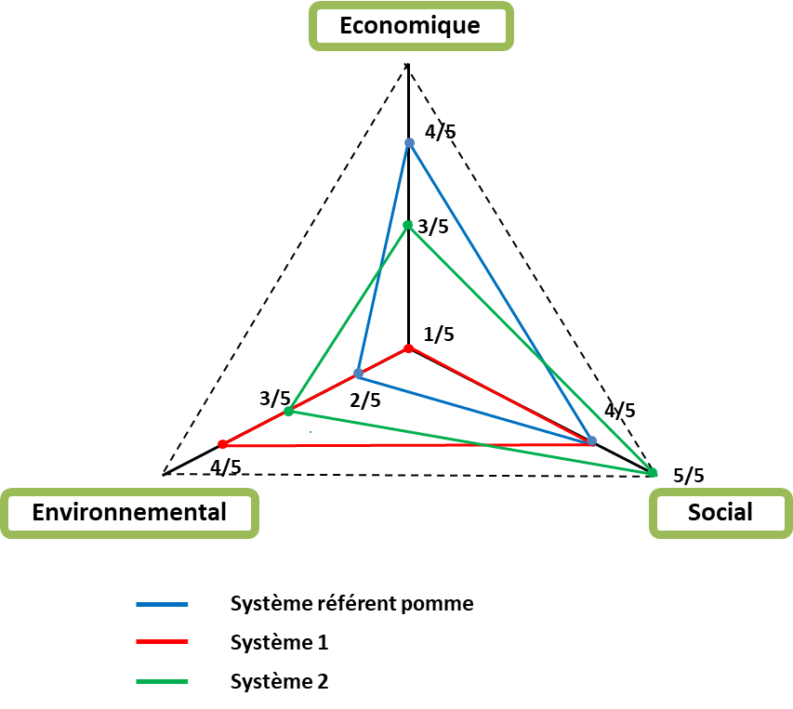
Onglet de résultats graphiques
Offre un aperçu synthétique des résultats
Sélection
3 (ou +) Critères
1 (ou +) Système
Durabilité sociale
5/7
Biodiversité
Durabilité Economique
4/6
1/7
5/7
Durabilité environnementale
4/6
4/5
Qualité du milieu
Utilisation des ressources

Slide 13
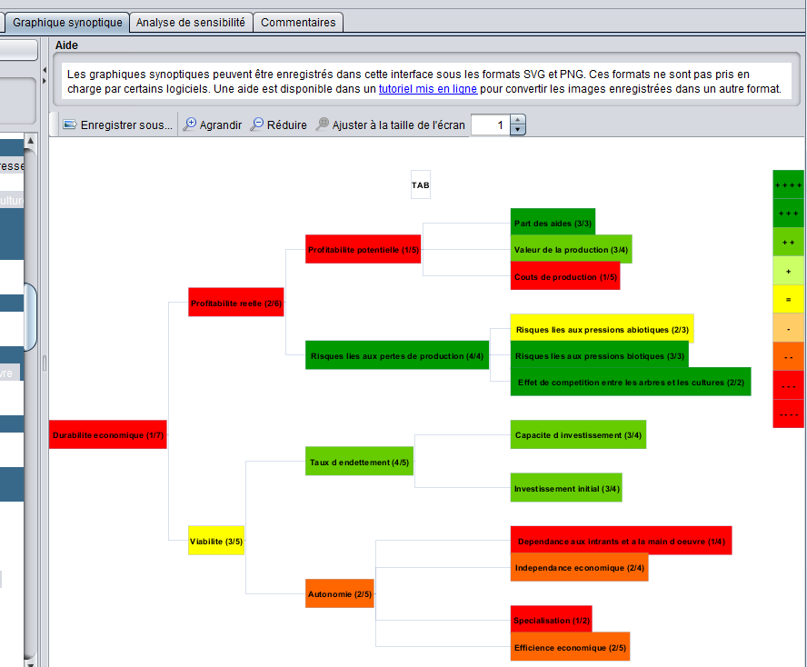
Résultats: graphiques synoptiques
Echelle
Point fort
Point faible
Profitabilité
Coûts de production
Durab. économique
Dépendance liée aux intrants
Autonomie
Efficience économique liée aux choix des cultures

Slide 14
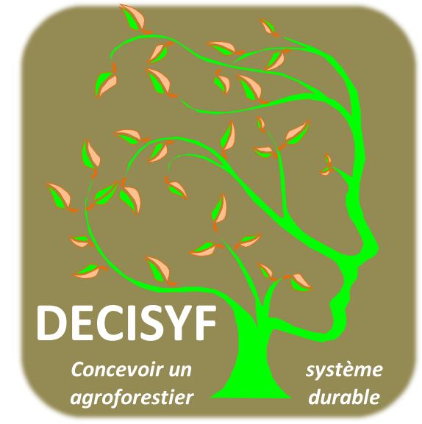
Perspectives
Outil encore en développement!
Amélioration de l’outil
= un besoin de références et de tests!
Développement d’une démarche de co-conception intégrant l’outil → projet DECISYF?
Pour répondre à nos questions de recherche
Traduire la compétition entre espèces
Quelle(s) échelle(s) temporelle(s)?
➔ Autres approches autour de la multifonctionnalité des SAF ?

Slide 15
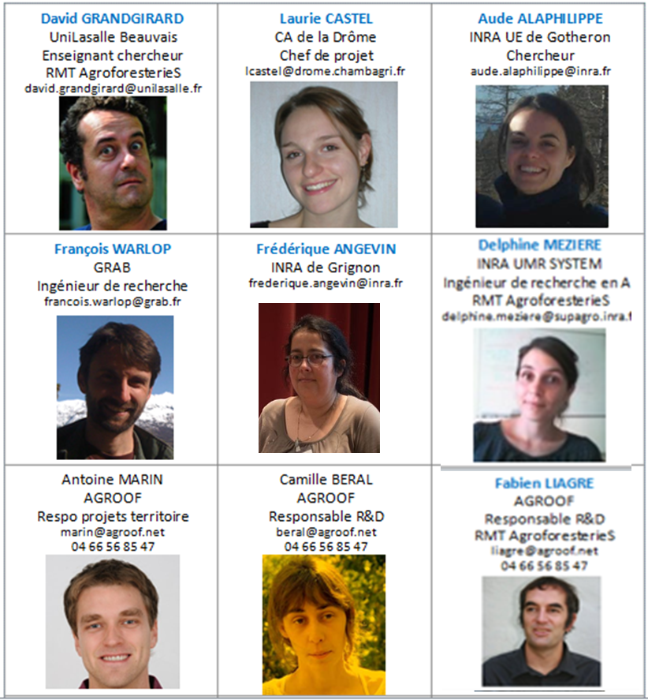
Merci
Aurélie Augis & Claire Vaskou

Slide 16
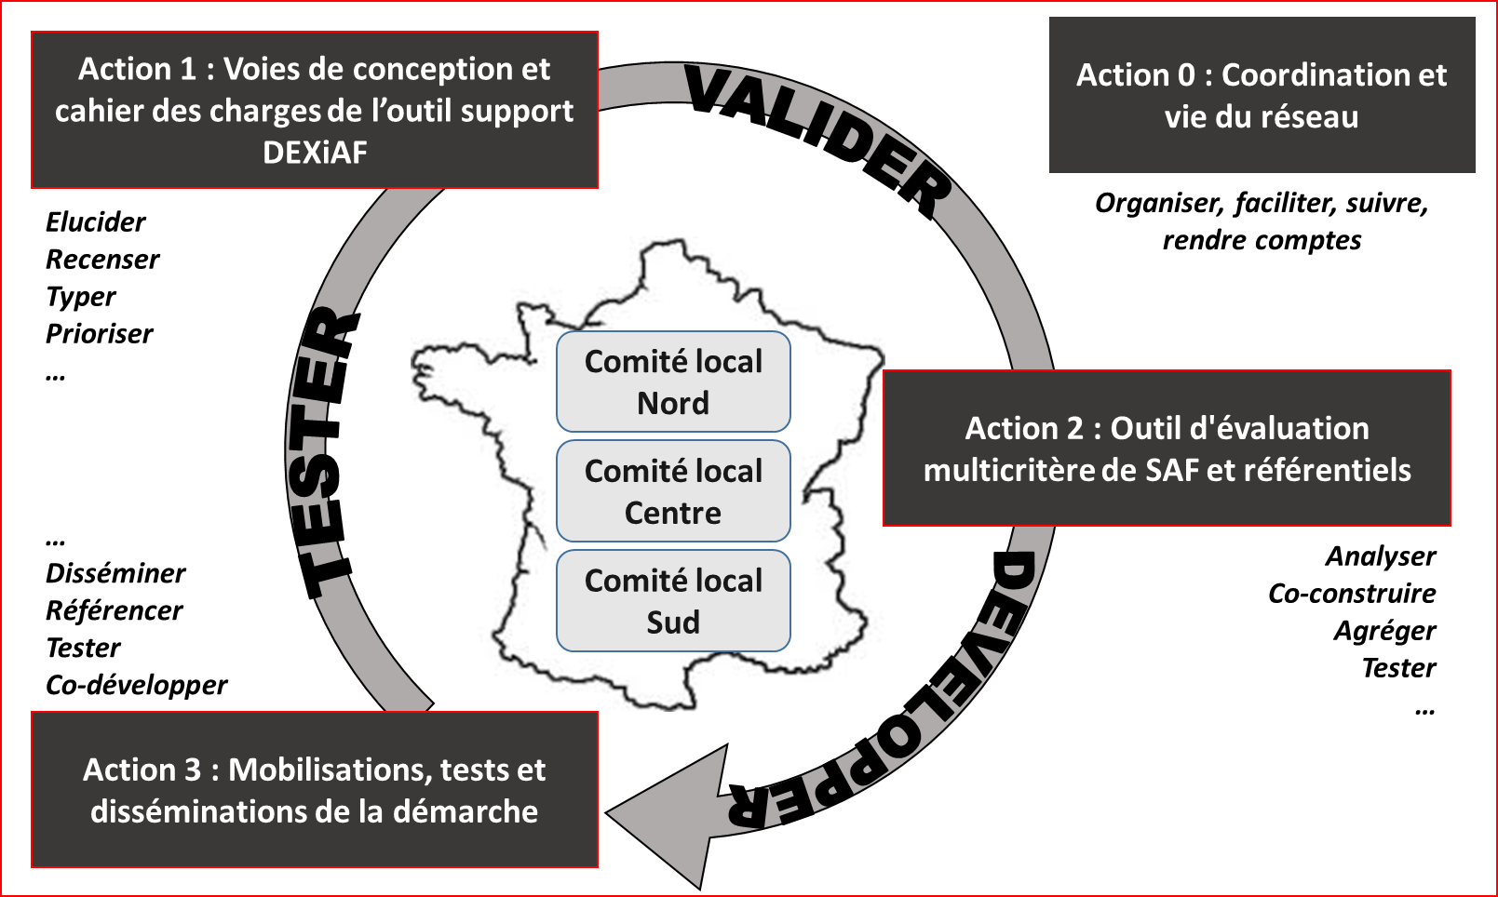
Vers un Casdar DECISYF...

